Slide 1
Актуальные вопросы профориентации младших подростков
Шустова О.А., педагог-психолог
ГБОУ Школа № 1366 г. Москва,
член Международной Профессиональной
Ассоциации Психологов

Slide 2
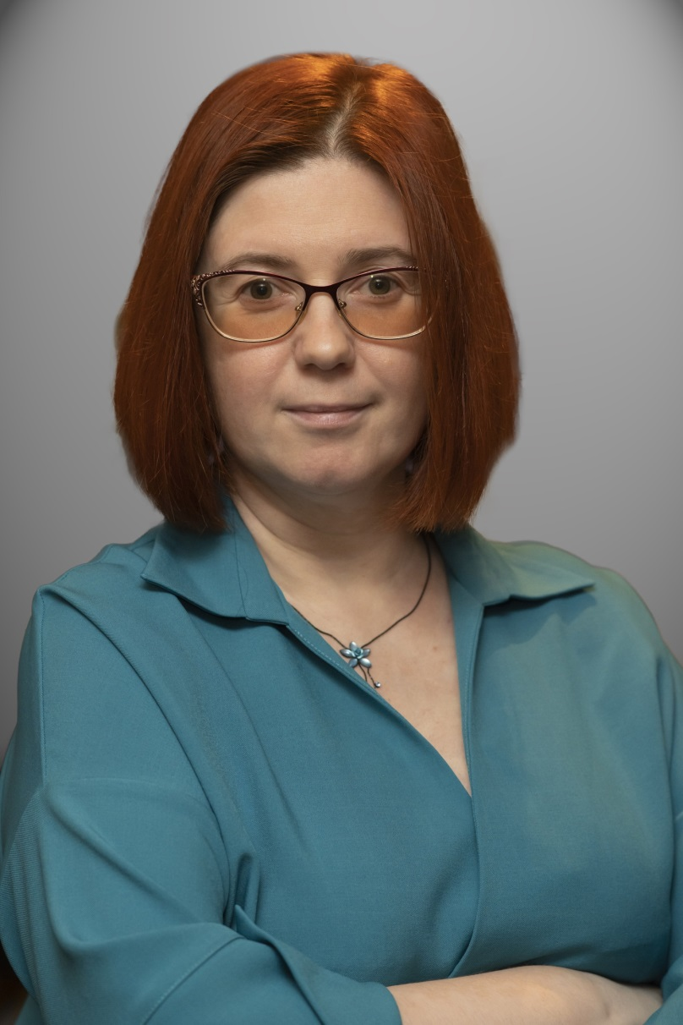
Ведущая – Ольга Шустова
Педагог-психолог 1 квалификационной категории
Практикующий психолог
Профконсультант
Специалист по детско-родительским отношениям
Действительный член Международной Профессиональной Ассоциации Психологов
Официальный представитель ассоциации в городе Люберцы
20 лет в образовании
Веду частную практику с 2010 года

Slide 3
Актуальность вопроса профориентации
Более 70% выпускников никогда не работают по специальности
Более 80% выпускников бакалавров выбирают другое направление при поступлении в магистратуру
Быстро изменяющийся рынок труда и мир профессий
Новые возможности и информационные технологии
В приоритете профессионалы с развитыми гибкими навыками

Slide 4
Самопознание – это осознание человеком своей уникальности, непохожести на других, определение себя как личности.
Что я знаю о себе
Мои интересы
Мои способности
Самооценка и уверенность
Мои сильные и слабые стороны
Мой темперамент и мой характер
Моя учеба, мотивация

Slide 5
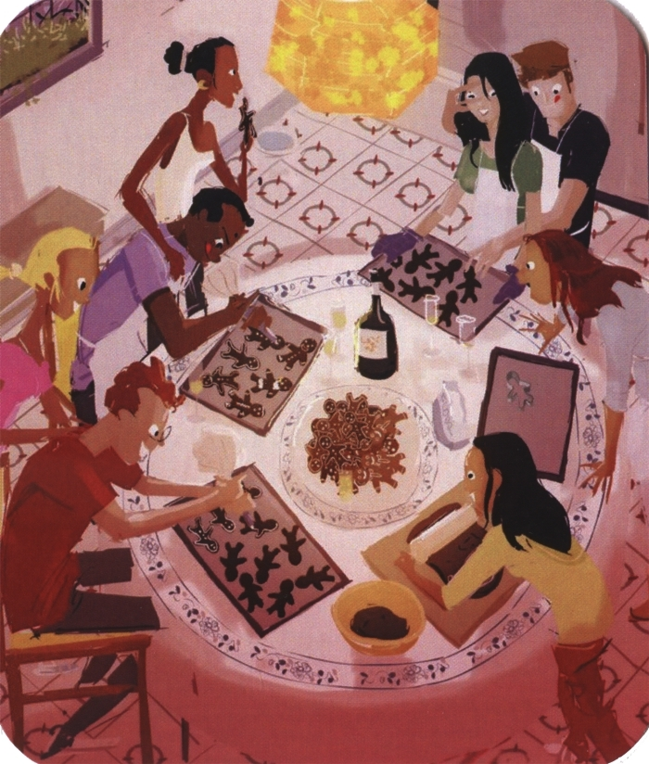
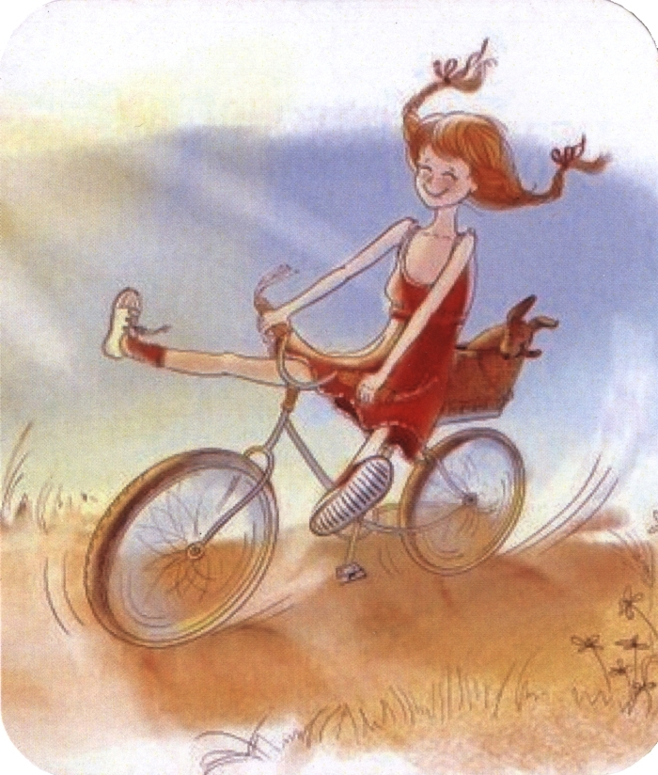
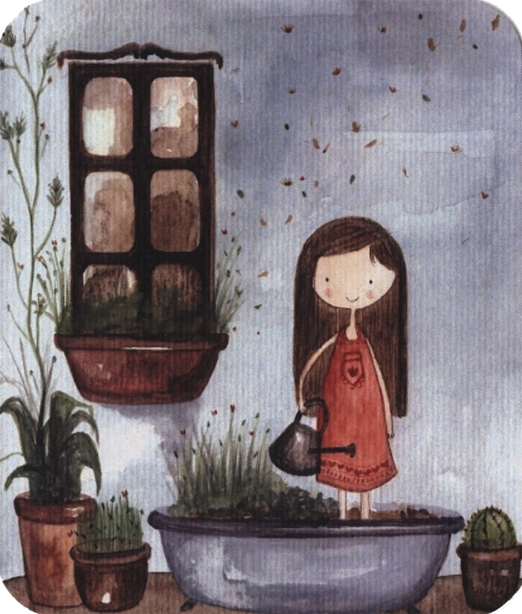
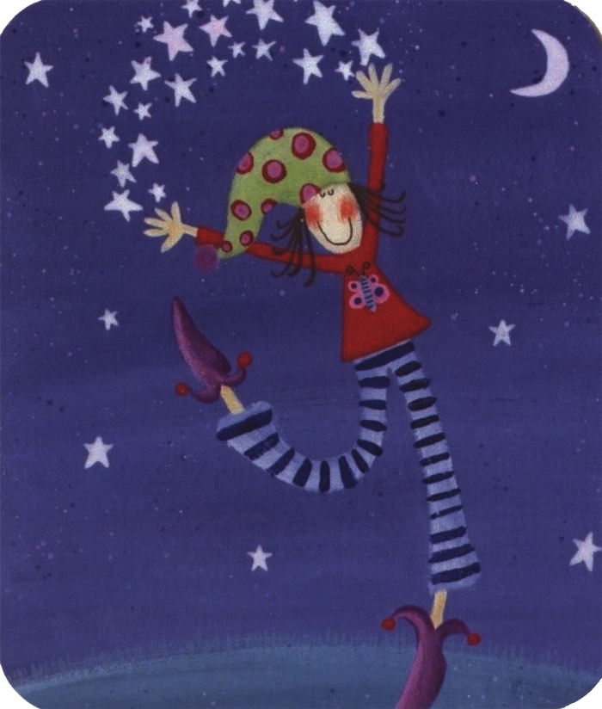
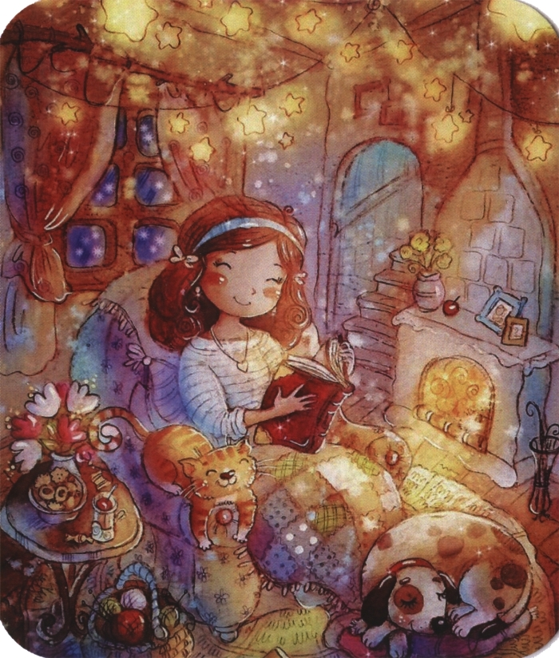
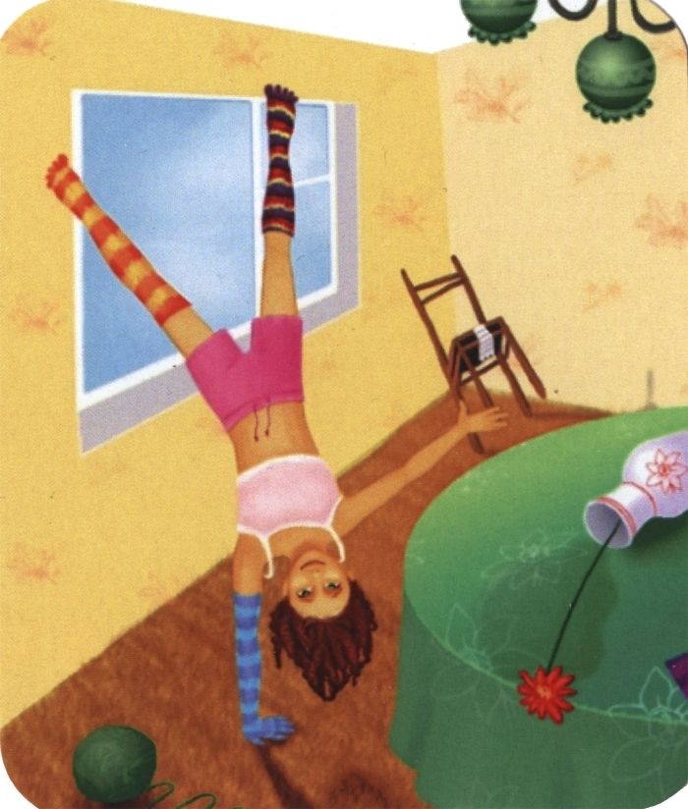
Изучаем формулу выбора профессии

Slide 6
Проблемы и ошибки выбора профессии
Пойти учиться туда, куда проще поступить
Пойти учиться за компанию с другом
Не узнать, насколько будет востребована профессия после окончания обучения
Не знать, где можно будет работать после обучения
Не знать, чем конкретно придется заниматься по выбранной профессии (недостаток знаний о содержании деятельности различных типов профессий)
Расстроиться и отказаться от мечты, если не хватает качеств, которые можно развить
Не иметь плана Б
Недостаток знаний о мире профессий
Недостаток знаний о современном рынке труда
Неумение адекватно оценивать свои склонности и возможности
Не знать о противопоказаниях и ограничениях
Неумение соотносить свои возможности с требованиями, которые предъявляет профессия
Профессию выбирают один раз и навсегда
Стереотипы о престижности или недостойности профессии
Перенос отношения к человеку профессии и к учебному предмету на саму профессию
Увлечение только одной частью профессии, однобокое представление о ней
Выбор профессии под давлением

Slide 7
Игра «Друдлы»
Что значит слово друдлы? Это визуальные загадки, изобретенные Роджером Прайсом.
Друдлы одновременно означает и загадку и каракули.
На первый взгляд это бессмысленные рисунки. С помощью этой игры можно развивать креативность, приложив немного фантазии, можно найти в каждой картинке какой-то образ.
Вариация игры (О. Шустова)
Придумав, на что похожи картинки на карточке, перечислить, людям каких профессий может понадобиться этот предмет или люди каких профессий могут создавать эти предметы.
Игра проводится в командах. Кто больше придумает вариантов.
Может послужить хорошим началом беседы и знакомства с миром профессий.

Slide 8
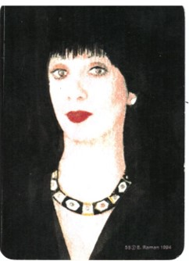
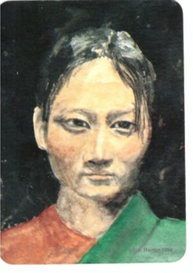
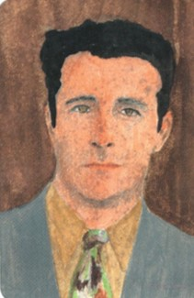
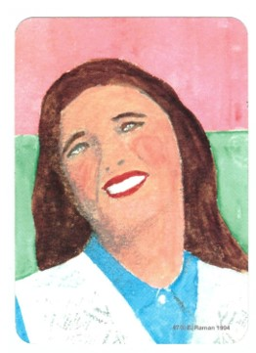
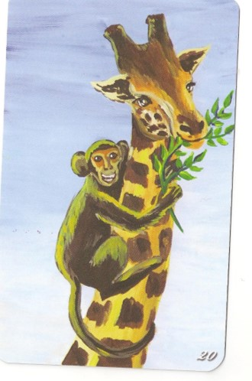
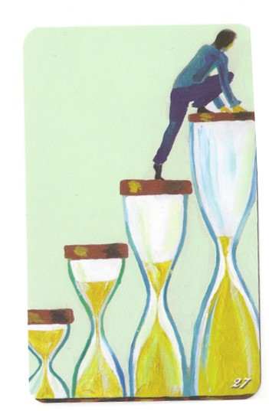
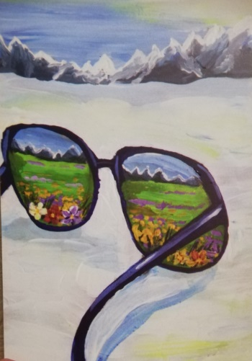
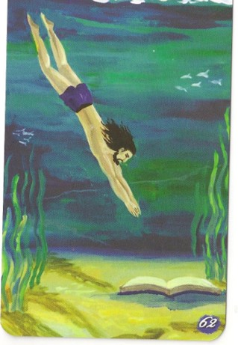
Техника МАК «Мои интересы»
Из портретной колоды выбрать ВО 1 карту – каким я вижу себя, какими качествами обладаю.
Из ресурсной колоды выбрать ВО 3-5 карт – что привлекает внимание. Как это связано с моими интересами, что мне нравится делать.
Как мои имеющиеся качества могут мне помочь/помешать в этой деятельности.

Slide 9
Профориентационные игры
Марина Ковалева «Ты нужен планете»
Компас выбора профессии
«Цепочка профессий»
Игры Пряжникова Н.В.: «Автопортрет», «Аукцион ценностей», «Двойки-пятерки», «Кто есть кто?», «Ловушки-капканчики», «Пришельцы», «Сотворение мира», «Собеседование с работодателем», «Детективы» и др.
«Профессьянс»
«Формула профессии»
«Угадай профессию»
«Профнавигатор»
«Профи плюс»

Slide 10
Ребусы на знание профессий

Slide 11
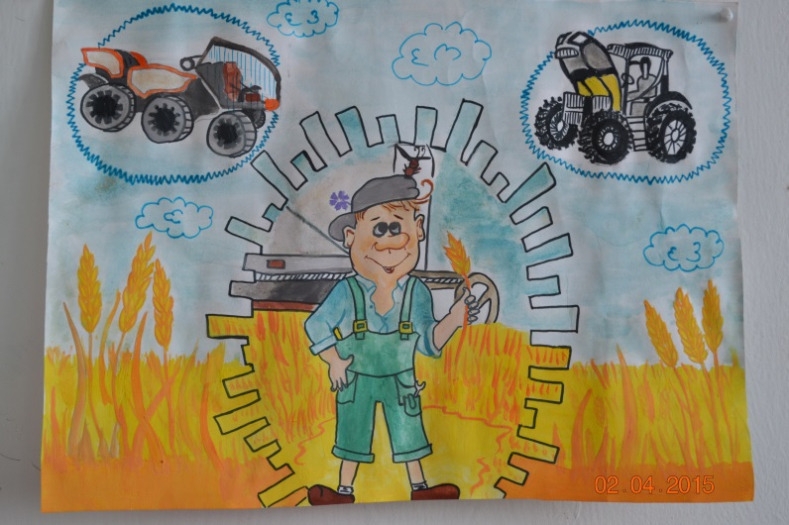
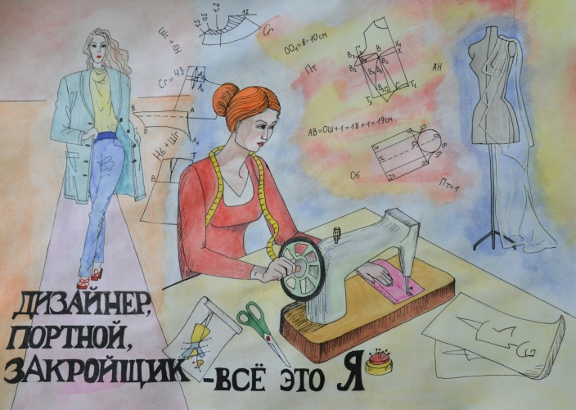
Игра «Реклама»
Участники выбирают себе профессию и создают рекламу.
Задача участника – представить выбранную профессию так, чтобы раскрыть преимущества профессии и заинтересовать других.
Помогает определять то, что нравится в выбранной профессии, понимание функционала, определение своего собственного интереса, развитие креативности.

Slide 12
Спасибо за внимание!

